Slide 1
Konstruksi Rangka Atap
Tri Nugraha Adikesuma

Slide 2
Konstruksi Rangka atap terbagi 2 bagian
Penutup atap
Pendukung atap (rangka kuda-kuda)
Atap adalah bagian bangunan yang
mempunyai fungsi sebagai pelindung
bangunan dari panas dan hujan serta juga
berfungsi untuk menambah keindahan
bangunan

Slide 3
Syarat yang harus dipenuhi untuk konstruksi atap
Konstruksi harus kokoh dan kuat, terbuat dari bahan yang tidak mudah rusak oleh pengaruh cuaca maupun serangga
Kemiringan sudut lereng atap harus sedemikian rupa sehingga air hujan dapat cepat meninggalkan penutup atap
Bentuk atap harus sesuai dengan bentuk bangunan sehingga dapat menambah keindahan
Memberi kenyamanan bagi penghuni bangunan tersebut

Slide 4
1. Penutup Atap
Berbagai macam bentuk penutup atap baik bentuk, bahan maupun ukuran yang beragam
Bentuk, bahan maupun ukuran penutup atap sangat mempengaruhi susunan konstruksi pendukungnya
Bahan penutup atap yang banyak dikenal: genteng, sirap, asbes, seng, aluminium dan lain sebagainya
Bentuk atap dapat disebut, atap pelana, atap perisai, atap gergaji, atap joglo, dan lainnya

Slide 5
Susunan Konstruksi pendukung penutup atap terdiri dari :
Bila penutup atap dari bahan genteng, sirap, susunan konstruksi pendukungnya adalah :
- genteng/sirap
- kaso
- gording
- rangka kuda-kuda
Bila penutup atap dari asbes gelombang, seng / alluminium gelombang, susunan konstruksi pendukungnya adalah :
- asbes/seng
- gording
- rangka kuda-kuda

Slide 6
Jarak dan dimensi reng, kaso, gording dan rangka kuda-kuda bila bahan dari kayu
Penutup atap dari genteng
a. genteng tanah liat :
ukuran reng 20 x 30 mm, jarak antara reng 200 – 220 mm
ukuran kaso 50 x 70 mm, jarak antara kaso 500 mm
ukuran gording tergantung jarak rangka kuda-kuda, biasa digunakan balok berukuran 60/120 mm, 80/120 mm, 80/150 mm , jarak antara gording 1750 – 2250 mm
jarak rangka kuda-kuda maksimum 3000 mm
sudut lereng atap > 25 derajat

Slide 7
b. genteng beton :
ukuran reng 30 x 40 mm, dengan jarak antara reng 265 – 300 mm tergantung standar dari ukuran cetakan genteng
ukuran kaso 50 x 70 mm, dengan jarak antara kaso 500 mm
ukuran gording, jarak rangka kuda-kuda, sudut lereng atap sama dengan penutup atap genteng tanah liat.

Slide 8
2. Sirap :
ukuran reng 20 x 30 mm dengan jarak antara reng 150 mm
ukuran lain-lainnya sama dengan penutup atap dari genteng
3. Asbes gelombang
ukuran asbes gelombang lebar 1000 mm dengan panjang antara 1000 – 2400 mm
jarak antara gording 1000 mm – 1100 mm
4. Seng/alluminium gelombang
panjang seng/alluminium dapat dibuat sesuai kebutuhan, umumnya paling panjang 12000 mm
jarak gording tergantung dari ketebalan dan type gelombang dari seng/alluminium

Slide 9
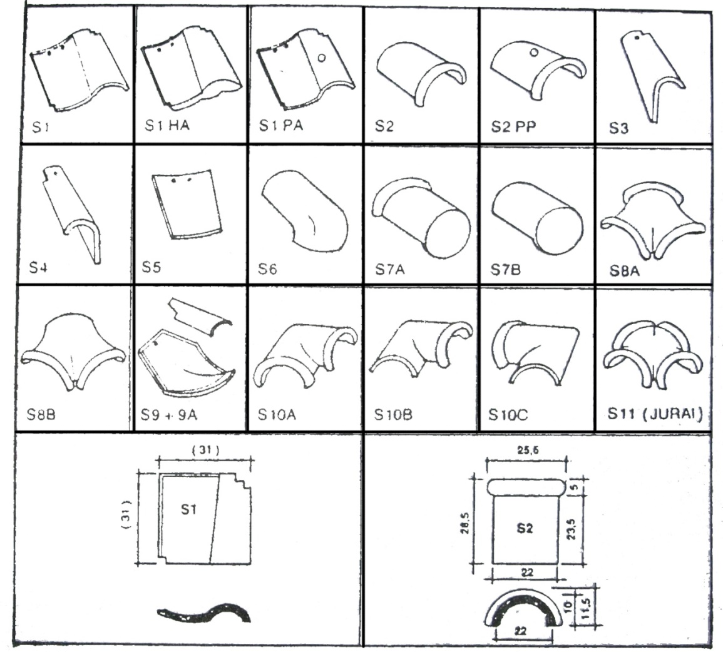
Penutup atap dari genteng dilengkapi dengan berbagai macam bentuk genteng pelengkap seperti digambarkan di bawah ini :

Slide 10
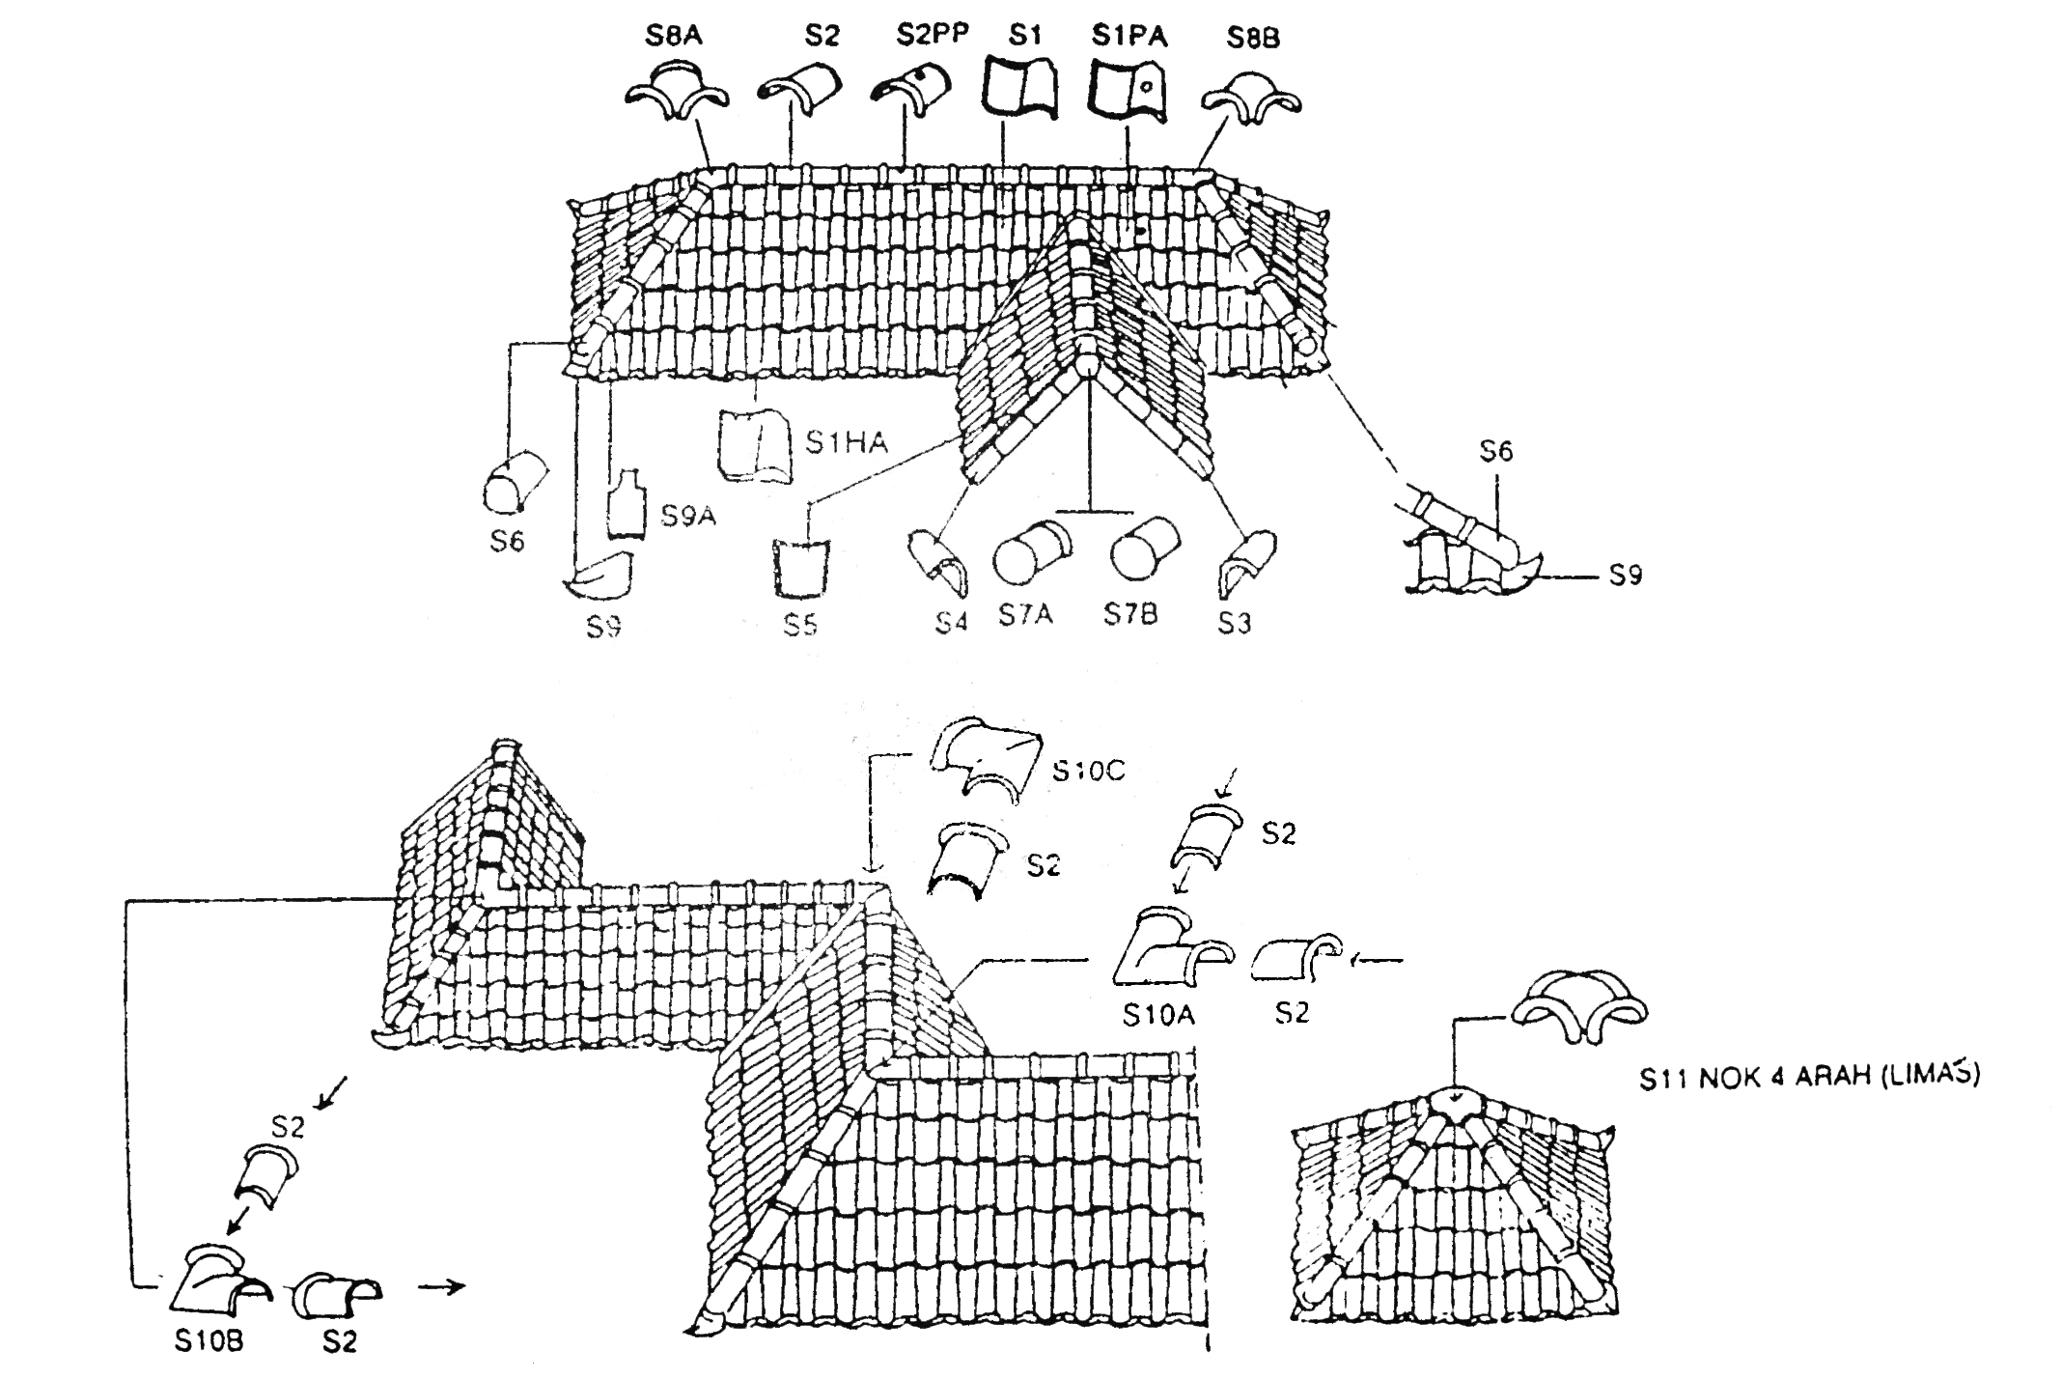

Slide 11
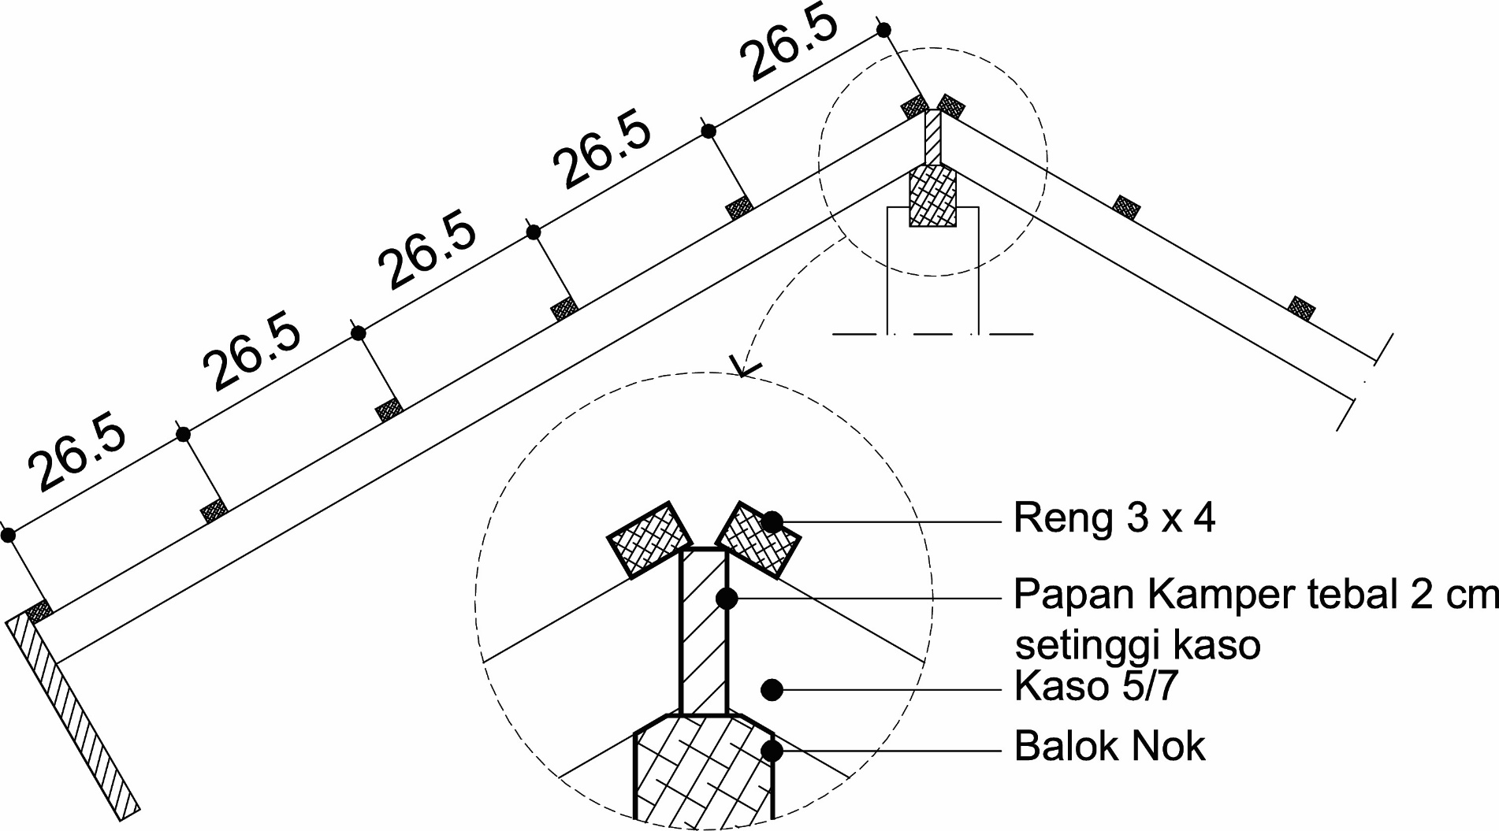

Slide 12
2. Konstruksi Rangka Kuda - Kuda
Dalam menentukan tipe konstruksi kuda-kuda harus memperhatikan hal-hal sbb:
Ukuran bangunan
Penggunaan bangunan ( rumah tinggal, kantor, pabrik, gedung olahraga dan lain sebagainya )
Bentuk denah dan bahan dinding pemikul yang digunakan
Bentangan konstruksi kuda-kuda itu sendiri dan jarak kuda-kuda satu sama lain
Lokasi bangunan
Jenis penutup atap yang digunakan

Slide 13
Bahan Konstruksi rangka kuda-kuda
Bahan untuk konstruksi rangka kuda –kuda dapat terdiri dari kayu ( papan/balok ),baja dan dapat juga dari beton bertulang yang masing-masing memiliki keuntungan dan kerugiannya.
Konstruksi rangka kuda-kuda dari kayu perlu diperhatikan:
- daya tahan
- ukuran kayu yang terbatas
- bahaya lapuk akibat rayap

Slide 14
Bahan konstruksi rangka kuda-kuda dari baja yang perlu diperhatikan ;
terhadap bahaya kebakaran
terhadap bahaya korosi
bahan baja cukup berat
Konstruksi atap dari bahan baja dapat berupa rangka , dapat berbentuk portal
Bahan konstruksi kuda-kuda dari beton bertulang
jarang digunakan karena berat dan perlu perencanan dan perhitungan yang teliti serta pelaksanaannya yang membutuhkan pengawasan tersendiri. Biasanya konstruksi berbentuk portal

Slide 15
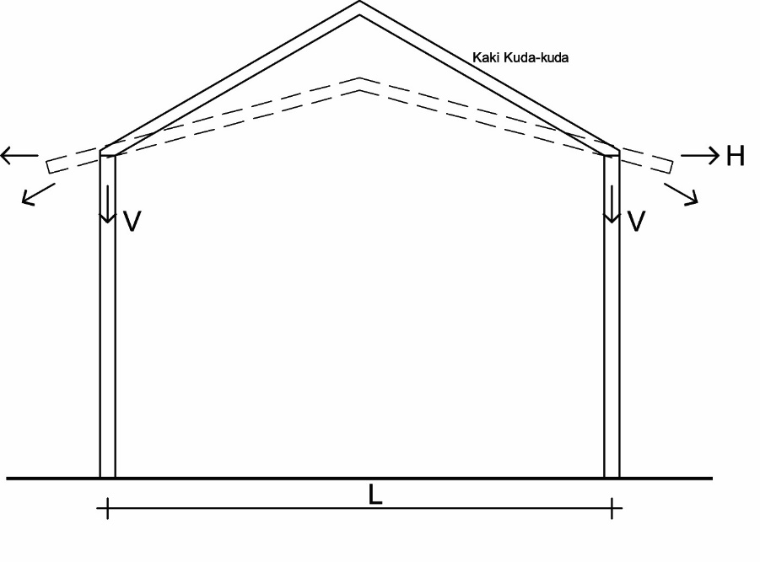
Bagian dari rangka kuda - kuda
Kaki Kuda –kuda
Batang miring yang membentuk sudut kemiringan atap, berfungsi sebagai tempat dudukan gording dan beban lain di atasnya.
Sebagai perletakan kuda-kuda dapat duduk di tiang kayu, beton atau dinding tembok sebagai penopang.
Bila L >> , beban menjadi besar dan bila penopang / pendukung tidak kuat menahan, akan tergeser

Slide 16
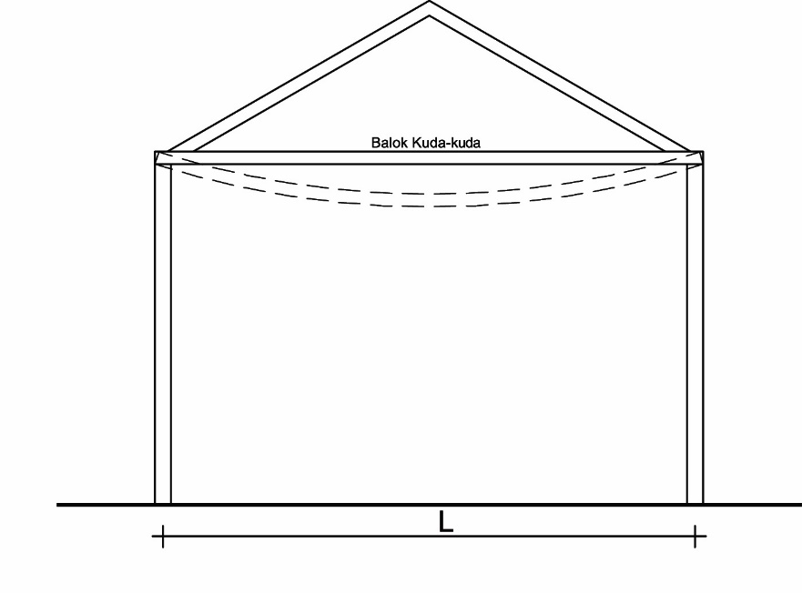
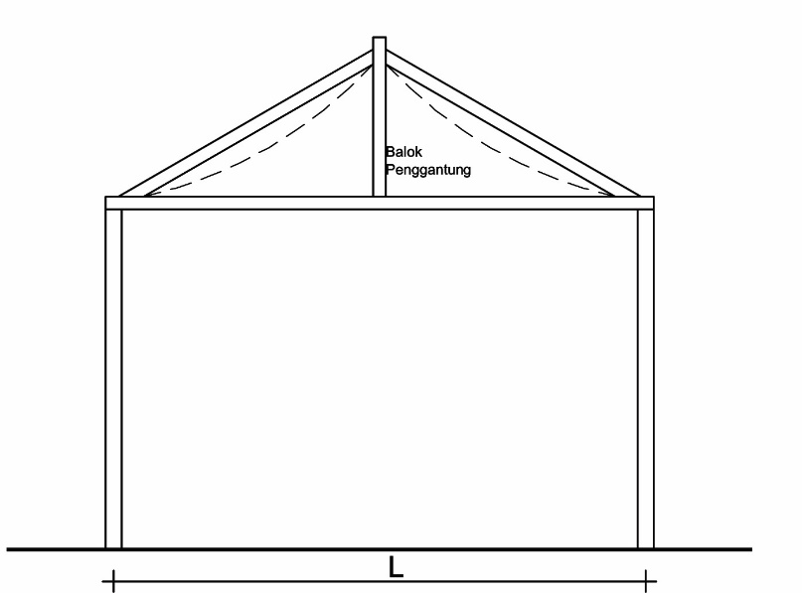
Balok Kuda-kuda
Disebut juga balok atap atau balok datar, berfungsi sebagai batang tarik yang menahan gaya horisontal yang timbul pada kaki kuda-kuda.
Gaya vertikal pada kaki kuda-kuda ditahan langsung oleh tiang atau dinding
Bila L >>, balok datar dapat melentur
Balok Penggantung
Untuk menghindari balok datar melentur maka diperlukan balok penggantung atau disebut “hanger“ atau “ makelar ”
Bila L >>, kaki kuda-kuda juga memiliki bentang yang besar dan akibat beban di atasnya dapat melentur

Slide 17
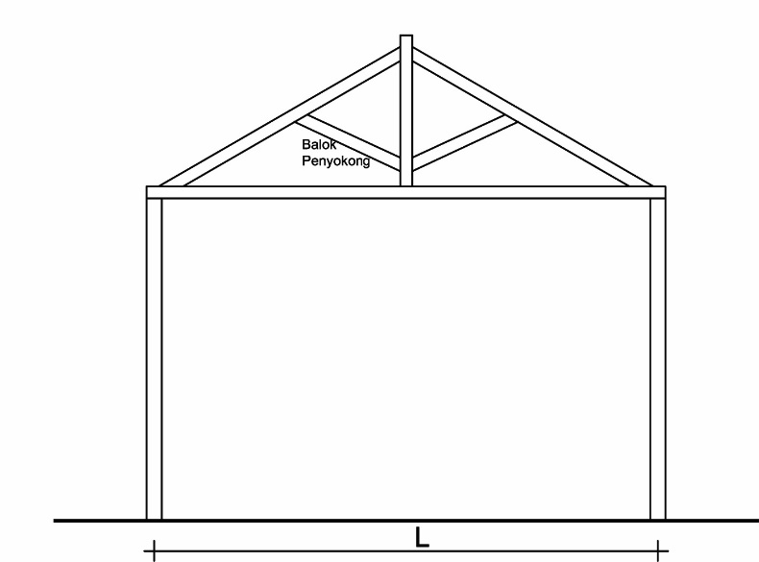
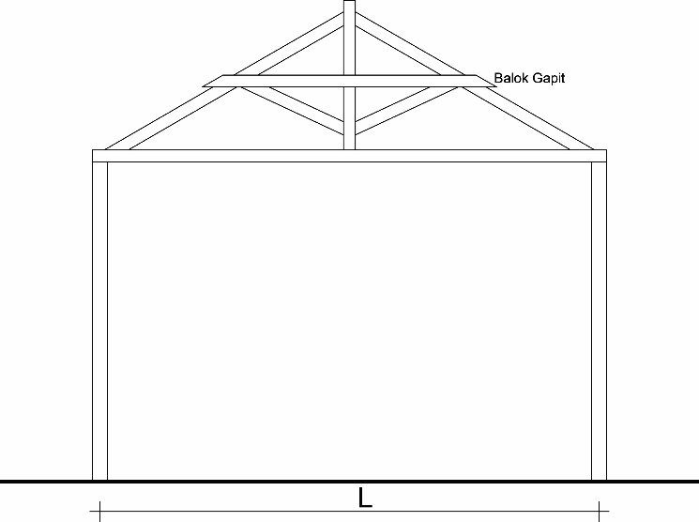
Balok Penyokong
Untuk menahan agar kaki kuda-kuda tidak melentur diperlukan balok penyokong
Bila L >>, rangka kuda-kuda dapat melentur ke arah samping
Balok Gapit
Untuk menahan agar rangka kuda-kuda tidak melentur ke arah samping perlu diperkaku dengan balok gapit

Slide 18
Semakin panjang L, semakin besar kuda – kuda dan semakin banyak batang – batang penyokong dan batang penggantung. Dengan semakin besar kuda – kuda, konstruksi kuda – kuda dari kayu dapat menjadi berat dan tinggi puncak menjadi besar
Untuk menghindari hal tersebut dapat dibuat bermacam – macam tipe kuda – kuda, seperti rangka kuda – kuda berbentuk “Polonceau” dan sebagainya.
Dengan beratnya rangka kuda – kuda kayu untuk bentang besar dirasakan tidak efisien, maka dapat diganti rangka kuda – kuda dari bahan baja.

Slide 19
Hubungan masing – masing batang dari rangka kuda – kuda
C
E
B
A
D

Slide 20
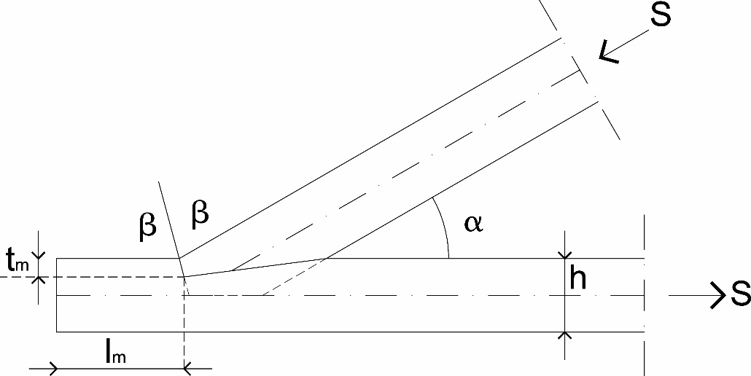
DETAIL A
Hubungan kaki kuda-kuda dengan balok kuda–kuda:
Kaki kuda–kuda batang tekan, balok kuda–kuda batang tarik
Kaki kuda–kuda harus masuk ke balok kuda–kuda agar tidak bergeser akibat gaya tekan yang timbul
Hubungan kaki kuda–kuda ke balok kuda–kuda biasa disebut hubungan Sambungan Gigi.
Sambungan Gigi Tunggal
t_{m} ≤¼ h, bila α ≤ 50º
t_{m} ≤ 1/6 h, bila α ≤ 60º
h = tinggi balok datar/balok kuda – kuda
Gigi dibuat menurut garis bagi sudut luar β
Panjang kayu muka:
l_{m} = S cos α
τ₁₁.b
l_{m} ≥ 15 cm
S = gaya tekan kaki kuda–kuda
τ = tegangan geser yang diizinkan sesuai mutu kayu ( 8, 12, 20 kg/m2 )
B = lebar balok datar/balok kuda–kuda

